Slide 1
S-130 ES Unidad 9:
Técnicas de Línea Manual
Notes:
Nota para el Instructor
La intención de esta unidad es ser presentada en el campo como práctica real.
Las herramientas y el equipo a los que se hace referencia deben estar disponibles como accesorios para los instructores e implementos prácticos para los estudiantes.
Si la presentación en campo no es posible, la unidad se puede presentar en el salón de clases a través de PowerPoint, utilizando las herramientas y el equipo como referencia.

Slide 2
Objetivos
Los estudiantes serán capaces de:
Discutir cómo establecer la ubicación apropiada para la línea de fuego utilizando la topografía, condiciones del combustible, comportamiento del fuego actual y pronosticado y los objetivos del incidente.
Definir e identificar el punto de anclaje apropiado para iniciar la construcción de la línea manual.
Describir dos tipos de técnicas utilizadas por brigadas coordinadas en la construcción de la línea de fuego.
Demostrar la construcción de una zanja bordo en una pendiente inclinada y describir su propósito.
Notes:
Presente los objetivos de la unidad.

Slide 3
Objetivos
Los estudiantes serán capaces de:
Describir el propósito de organizar las herramientas en un orden específico.
Demostrar cómo mantener una distancia de trabajo segura de otros miembros de brigada.
Demostrar la habilidad de comunicar condiciones cambiantes y necesidades durante la construcción de línea manual utilizando terminología común.
Definir e identificar un punto final apropiado de construcción de la línea.
Describir la razón del por qué la construcción de línea de fuego cuesta abajo se considera una situación que grita cuidado.
Notes:
Presente los objetivos de la unidad.

Slide 4
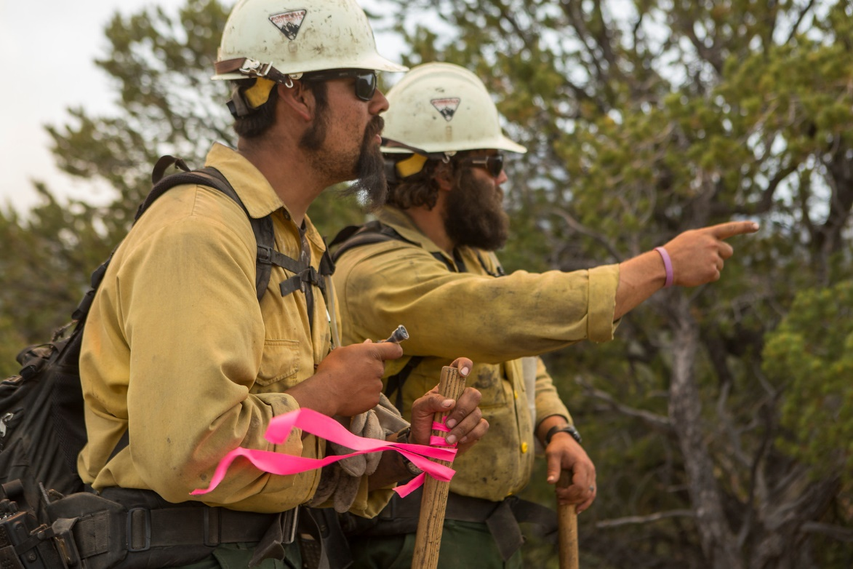
Ubicación de la Línea
Notes:
Identificar la ubicación donde una brigada comenzará, progresará y terminará la línea manual, es una decisión importante que establecerá la seguridad, efectividad y las tasas de producción más eficientes de la brigada.
Seleccionar la mejor ubicación posible proporcionará la mayor probabilidad de éxito de que la línea se mantenga cuando sea impactada por el borde del incendio, mientras proporciona seguridad al personal.
Refiera a Ubicación de la Línea de Fuego en la Guía de Bolsillo de Respuesta a Incidente (GBRI) PMS 461es, https://www.nwcg.gov/publications/461es.
Discuta las consideraciones de la ubicación:
El supervisor de la brigada toma decisiones respecto a la ubicación de la línea manual.
El explorador de la brigada comienza muy adelante de la brigada, marcando la ubicación de la línea con cinta de señalización en ubicaciones visibles y fáciles de identificar, al mismo tiempo que obtiene inteligencia sobre la identificación de peligros a lo largo de la ruta y comunicando hallazgos al liderazgo de la brigada.
Discuta estrategias de ataque relacionadas con la ubicación de la línea:
Directo - Considerado el método más recomendado con respecto a la ubicación de la línea debido al aumento de seguridad para el personal.
Indirecto - Debe ser usado con base en factores tales como las rápidas velocidades de crecimiento y propagación, dificultad de acceso, cargas de combustible pesado, y el potencial de focos secundarios a larga distancia.

Slide 5
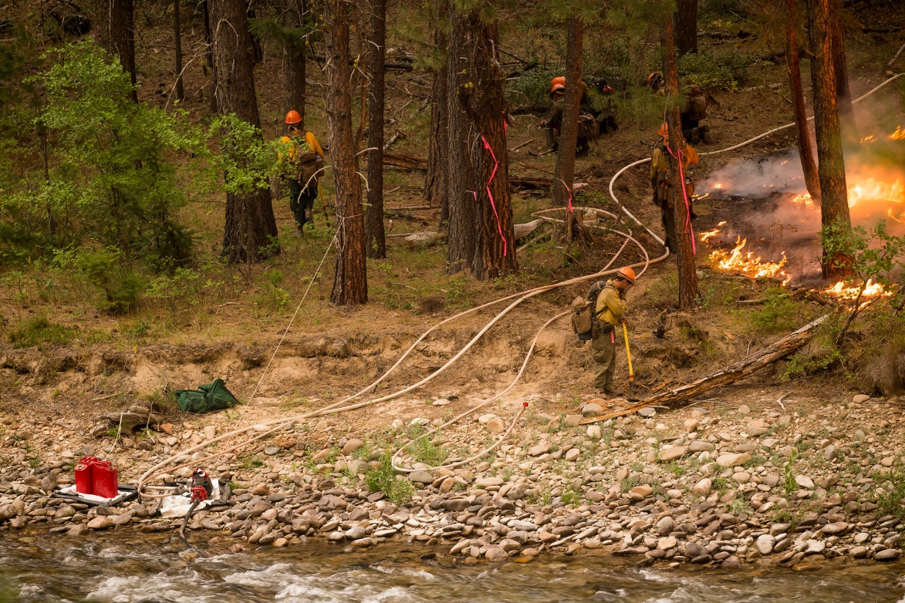
Ubicación de la Línea
Punto de Anclaje - Una ubicación ventajosa, generalmente una barrera contra la propagación del fuego, a partir de la cual se comienza a construir una línea de fuego.
Notes:
Discuta la importancia de un punto de anclaje fuerte para minimizar la posibilidad de ser flanqueado por el fuego mientras la línea está siendo construida.
Discuta el uso de barreras naturales:
Cuerpos de agua.
Áreas despejadas de combustible tales como afloramientos de rocas.
Áreas quemadas previamente del incendio que están frías.
Áreas donde el combustible es escaso y no es receptivo a la propagación del fuego.
Discuta el uso de barreras construidas:
Caminos.
Áreas de estacionamiento.
Los senderos a menudo pueden proporcionar un punto de anclaje.
Discuta el protocolo cuando el punto de anclaje es comprometido y ya no es viable. Un ejemplo es elegir una ruta segura para regresar y restablecer o reubicar el punto de anclaje.

Slide 6
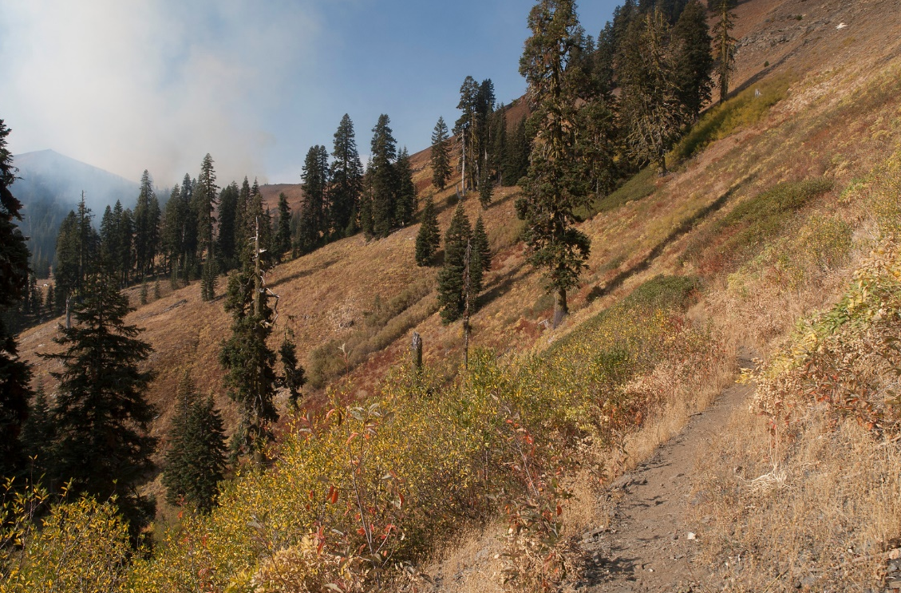
Ubicación de la Línea
Ruta de Menor Resistencia
Notes:
Discuta cómo la topografía juega un papel en la identificación de la ubicación de la línea:
La línea de fuego debe proporcionar la ruta más directa al punto final para reducir los puntos débiles en la línea tales como dedos.
Encontrar rutas que minimicen el impacto y maximicen la seguridad para acceso y salida.
Utilizar barreras naturales y construidas existentes para reducir la cantidad de trabajo necesario para contener un incendio.
Ubicar la línea en la parte superior de una cresta o simplemente en el lado de sotavento lejos del fuego principal, y evite línea de fuego debajo de un incendio con pendiente o línea a media pendiente en terreno inclinado.
Discuta cómo los combustibles juegan un papel en la identificación de la ubicación de la línea:
Rutas a través de combustibles ligeros proporcionan ventajas sin sacrificar la capacidad de retención o valores de recursos significativos.
Evitar curvas cerradas cerca de depósitos de combustible denso para reducir el potencial de focos secundarios y maximizar la integridad de la línea.
Para mayor eficiencia en combustible altamente receptivo donde los focos secundarios son frecuentes, construir línea de fuego indirecta o reubicar la línea para abarcar múltiples focos, después quemar cualquier combustible no quemado para completar y fortalecer la línea.
Es importante ubicar una línea donde los riesgos son mínimos o se puede eliminar fácilmente.
Discutir los peligros potenciales encontrados al identificar la ubicación de la línea y cómo mitigarlos:
Árboles secos en pie – remover los árboles secos en pie o ubicar la línea a una distancia alejada.
Terreno – ubicar la línea alejada de atributos tales como acantilados, pendientes pronunciadas, chimeneas, pasos y puertos; donde existan peligros de escombros rodantes; y áreas donde caminar puede ser un desafío.
Construcción de Línea cuesta abajo - refiera a Lista de Verificación Cuesta Abajo de la Guía de Bolsillo de Respuesta a Incidente (GBRI), PMS 461es, https://www.nwcg.gov/publications/461es.
Discuta cómo la ubicación del fuego (pendiente y exposición) está relacionada con el comportamiento del fuego y cómo juega un papel en la identificación de la ubicación de la línea:
Dirección de propagación, específicamente relacionada con cuándo y dónde el incendio impactará la línea de fuego.
Velocidad de propagación, enfocándose en el tiempo relativo a la construcción de línea indirecta o directa.
La regla de oro para las capacidades de las herramientas manuales son longitud de llamas de 4 pies de largo o menos.
Focos secundarios pueden afectar la ubicación de la línea dependiendo de las condiciones del combustible en los combustibles receptivos cercanos a la línea potencial.
El tiempo atmosférico puede afectar la ubicación de la línea. Por ejemplo, el aumento en la velocidad y la dirección del viento podría detonar la necesidad de un cambio en el enfoque de supresión.
Siempre tener un plan de contingencia para poner en su lugar si la ubicación de la línea de fuego planificada está comprometida por cualquier motivo, incluyendo riesgos, cambios en el comportamiento del fuego, etc.

Slide 7

Comprobación de Conocimiento
Usando la GBRI, ¿cuáles son las primeras dos consideraciones al identificar la ubicación de la línea de fuego?
Respuestas:
La seguridad del combatiente de incendios
Usar el ataque directo siempre que sea posible.
Notes:
Pregunta: Usando la GBRI, ¿cuáles son las primeras dos consideraciones al identificar la ubicación de la línea de fuego?
Respuesta: la seguridad del combatiente de incendios y usar el ataque directo siempre que sea posible.

Slide 8
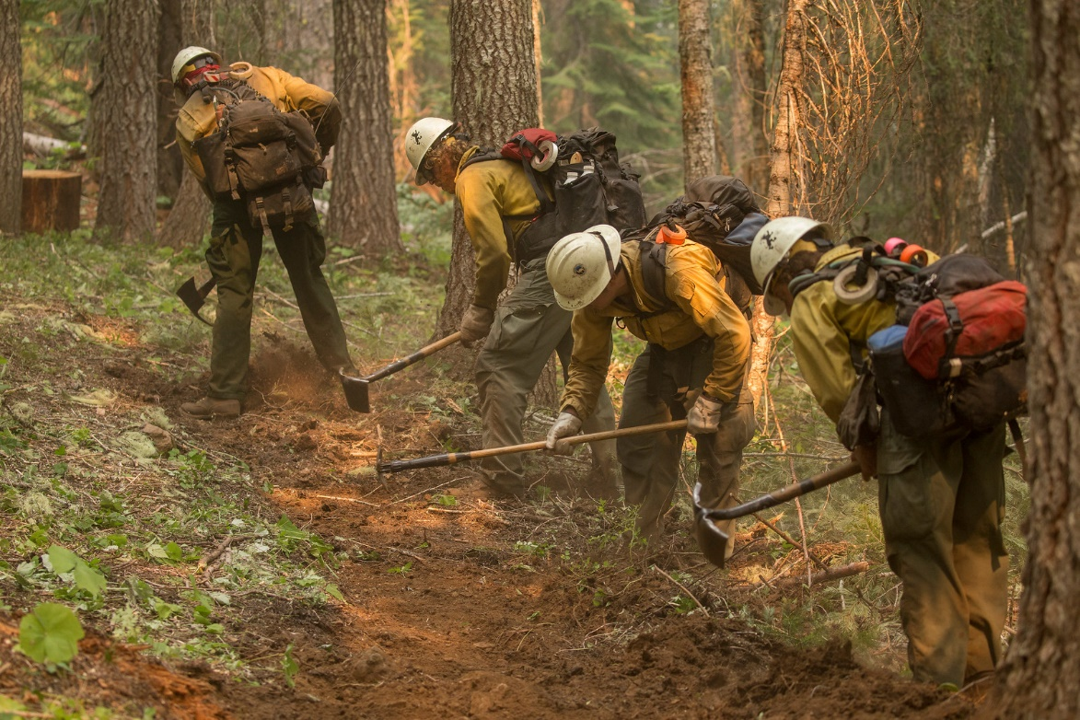
Orden Estratégico de Herramienta
Notes:
Discuta el orden de las herramientas como la disposición estratégica de motosierras y herramientas manuales que proporcionarán la operación de construcción de línea manual más efectiva, eficiente y segura dependiendo del tipo y la densidad del combustible.
Algunas áreas geográficas requieren herramientas diferentes o adicionales con base en las características del combustible.
Discuta el orden de las herramientas con los siguientes ejemplos:
Tipo de combustible ligero – Brigadas Tipo 2AI con dos equipos de moto sierrista/ayudante, pocas herramientas de corte y un contingente mayor de herramientas de raspado.
Tipo de combustible moderado – Brigadas Tipo 2AI con dos equipos de moto sierrista/ayudante y la misma cantidad de herramientas de corte y de raspado.
Tipo de combustible pesado – Brigadas Tipo 2AI con 3-4 equipos de moto sierrista/ayudante, más herramientas de corte y menos herramientas de raspado.
Ejercicio
Proporcione a los estudiantes un escenario enfocándose en un tipo específico de combustible.
Haga que determinen el orden de las herramientas con base en el tipo de combustible específico.
Siga con una discusión sobre lo que producen.

Slide 9
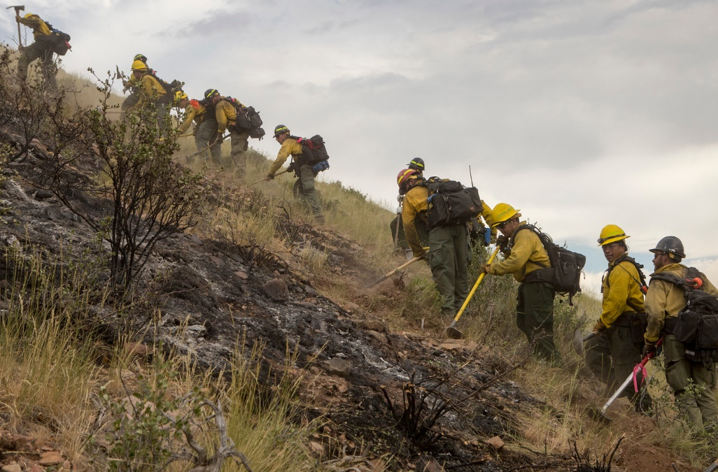
Técnicas de Brigadas Coordinadas
Construcción de línea progresiva – Un sistema de trabajadores organizados para construir una línea de fuego en la que avanzan sin cambiar las posiciones relativas en la Línea.
Notes:
Discuta el método de “golpear y avanzar” o “una pasada” de construcción de línea progresiva:
Golpear y avanzar o una pasada – Cada persona comienza desde el frente de la línea y mejora la condición de la línea hasta que cumple con los estándares en el momento en que se activa la última herramienta. Ninguna persona es responsable de un tramo específico de línea.
Discuta el método de avance de construcción de línea progresiva:
Avance – El trabajo inicia con un espacio adecuado entre trabajadores; cada vez que un trabajador se adelanta a otro, todos los que están por delante se mueven un espacio y continúan el trabajo en la parte incompleta de la línea. El último trabajador no avanza hasta que se completa el trabajo en el tramo de línea del que es responsable. El avance de la brigada es coordinado por un Jefe de Brigada.

Slide 10
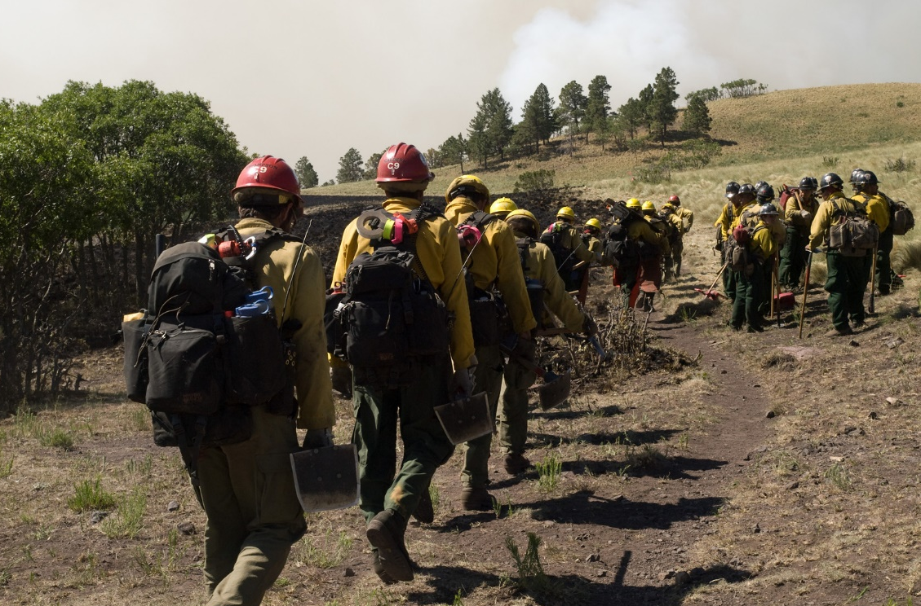
Técnicas de Brigadas Coordinadas
Salto de Rana -Un sistema de organizar trabajadores en la supresión en la que cada miembro de la brigada es asignado a una tarea específica tal como limpiar o escarbar la línea de fuego en una sección específica de la línea de control, y cuando termina la tarea, pasa a los otros trabajadores para cambiarse a una nueva ubicación.
Notes:
Discuta cómo el salto de rana es igual de efectivo en su propia brigada (por cuadrilla) o cuando trabajan en tándem con otra brigada.
Discuta la comunicación al utilizar la técnica del salto de rana:
Puede ser efectivo colgar una cinta de señalización en el punto de partida de su línea con el nombre de la brigada, identificador de división y la fecha para que la brigada que reemplaza a la brigada original sepa que está en el lugar correcto y avance hacia adelante.
Esta técnica no es recomendada al trabajar en arbusto pesado o bosque donde el peligro potencial podría exceder la seguridad de una retirada hacia lo negro o una zona de seguridad.
Cuando se utiliza el método de salto de rana, los vigilantes son esenciales para mantener la seguridad.

Slide 11

Comprobación de Conocimiento
Con base en la descripción de abajo, ¿qué técnica de brigada esta siendo identificada?
Un sistema de organizar trabajadores para construir una línea de fuego en la que avanzan sin cambiar sus posiciones relativas en la línea.
Progresiva
Notes:
Pregunta: Con base en la descripción de abajo, ¿qué técnica de brigada esta siendo identificada?
Un sistema de organizar trabajadores para construir una línea de fuego en la que avanzan sin cambiar sus posiciones relativas en la línea.
Respuesta: Progresiva

Slide 12
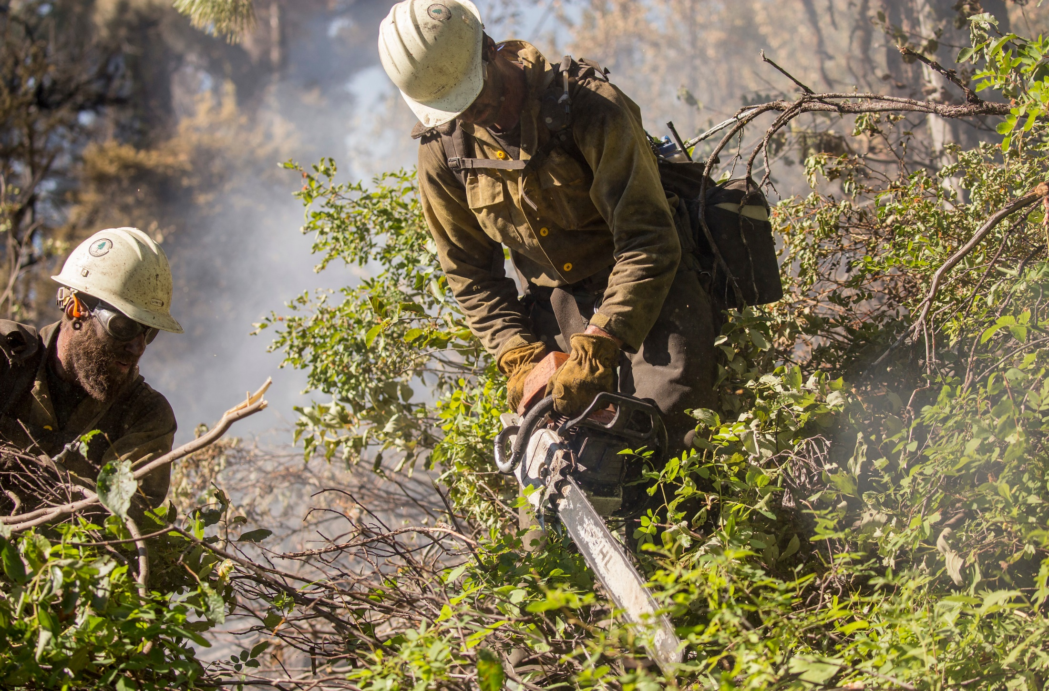
Línea de Motosierra
Notes:
Discuta el papel que juega el equipo de moto sierristas para marcar el ritmo para el resto de la operación de construcción de la línea:
En ocasiones, el equipo de moto sierristas puede progresar con una eficiencia increíble, dependiendo de la carga de combustible, momentos en que se pueden crear pequeños espacios o distancia entre los moto sierristas y los escarbadores.
En otras ocasiones, la carga de trabajo del equipo puede ser mayor y la velocidad de producción ser lenta, donde los escarbadores pueden mejorar su distancia o ubicación actual en la línea hasta que los moto sierristas empiezan a progresar otra vez. Los escarbadores también pueden sistemáticamente y temporalmente dejar de escarbar la línea y apoyar a los ayudantes de los moto sierristas a remover y reubicar el material cortado.
Discuta las características del combustible:
Dependiendo del tipo, tamaño y continuidad del combustible, planifique adelante la cantidad de equipos de moto sierristas que serán necesarios para cortar y eliminar efectivamente el combustible y a la vez mantener las tasas de producción que reflejan los objetivos.
La línea de motosierra puede variar de 8 a 20 pies de ancho dependiendo del tamaño del combustible, espacio entre la copas, tiempo atmosférico y comportamiento del fuego.
Discuta las acciones y técnicas independientes utilizadas por equipos de moto sierristas:
La construcción de línea progresiva con motosierra se puede utilizar para ambos métodos de ataque, directo e indirecto, y es útil en combustibles pesados y continuos. Solo cortar suficiente vegetación para controlar el fuego. Esto disminuye el esfuerzo y el tiempo de exposición y aumenta la tasa de producción de la línea de fuego. Cada equipo de moto sierristas corta una sección de la línea, con el equipo principal solo cortando el combustible suficiente para establecer la línea de fuego, y los siguientes equipos de motosierras completan la línea de fuego con los estándares requeridos con herramientas manuales.
La construcción de línea utilizando la técnica salto de rana es cuando un equipo de motosierristas corta una cadena de combustible y luego avanza una cadena al frente, seguido por brigadas manuales quienes completan la línea de fuego, el salto de rana funciona bien en combustible ligero o durante la liquidación y esta técnica no es recomendada en arbusto pesado o en bosque donde el peligro potencial puede exceder la seguridad de una retirada hacia lo negro o zonas de seguridad.
Discuta los árboles peligrosos:
Evitar cualquier derribo innecesario. Identificar y remover solo los árboles que representan un riesgo real, con base en su condición y proximidad a las actividades de construcción de la línea. Los árboles peligrosos pueden incluir árboles en llamas, árboles secos en pie o vivos huecos, árboles con severa inclinación, o árboles colgados.
Si un árbol peligroso no puede ser removido de manera segura, marque el área, cambie la ruta de la línea y queme los combustibles sin quemar para asegurar la línea.

Slide 13
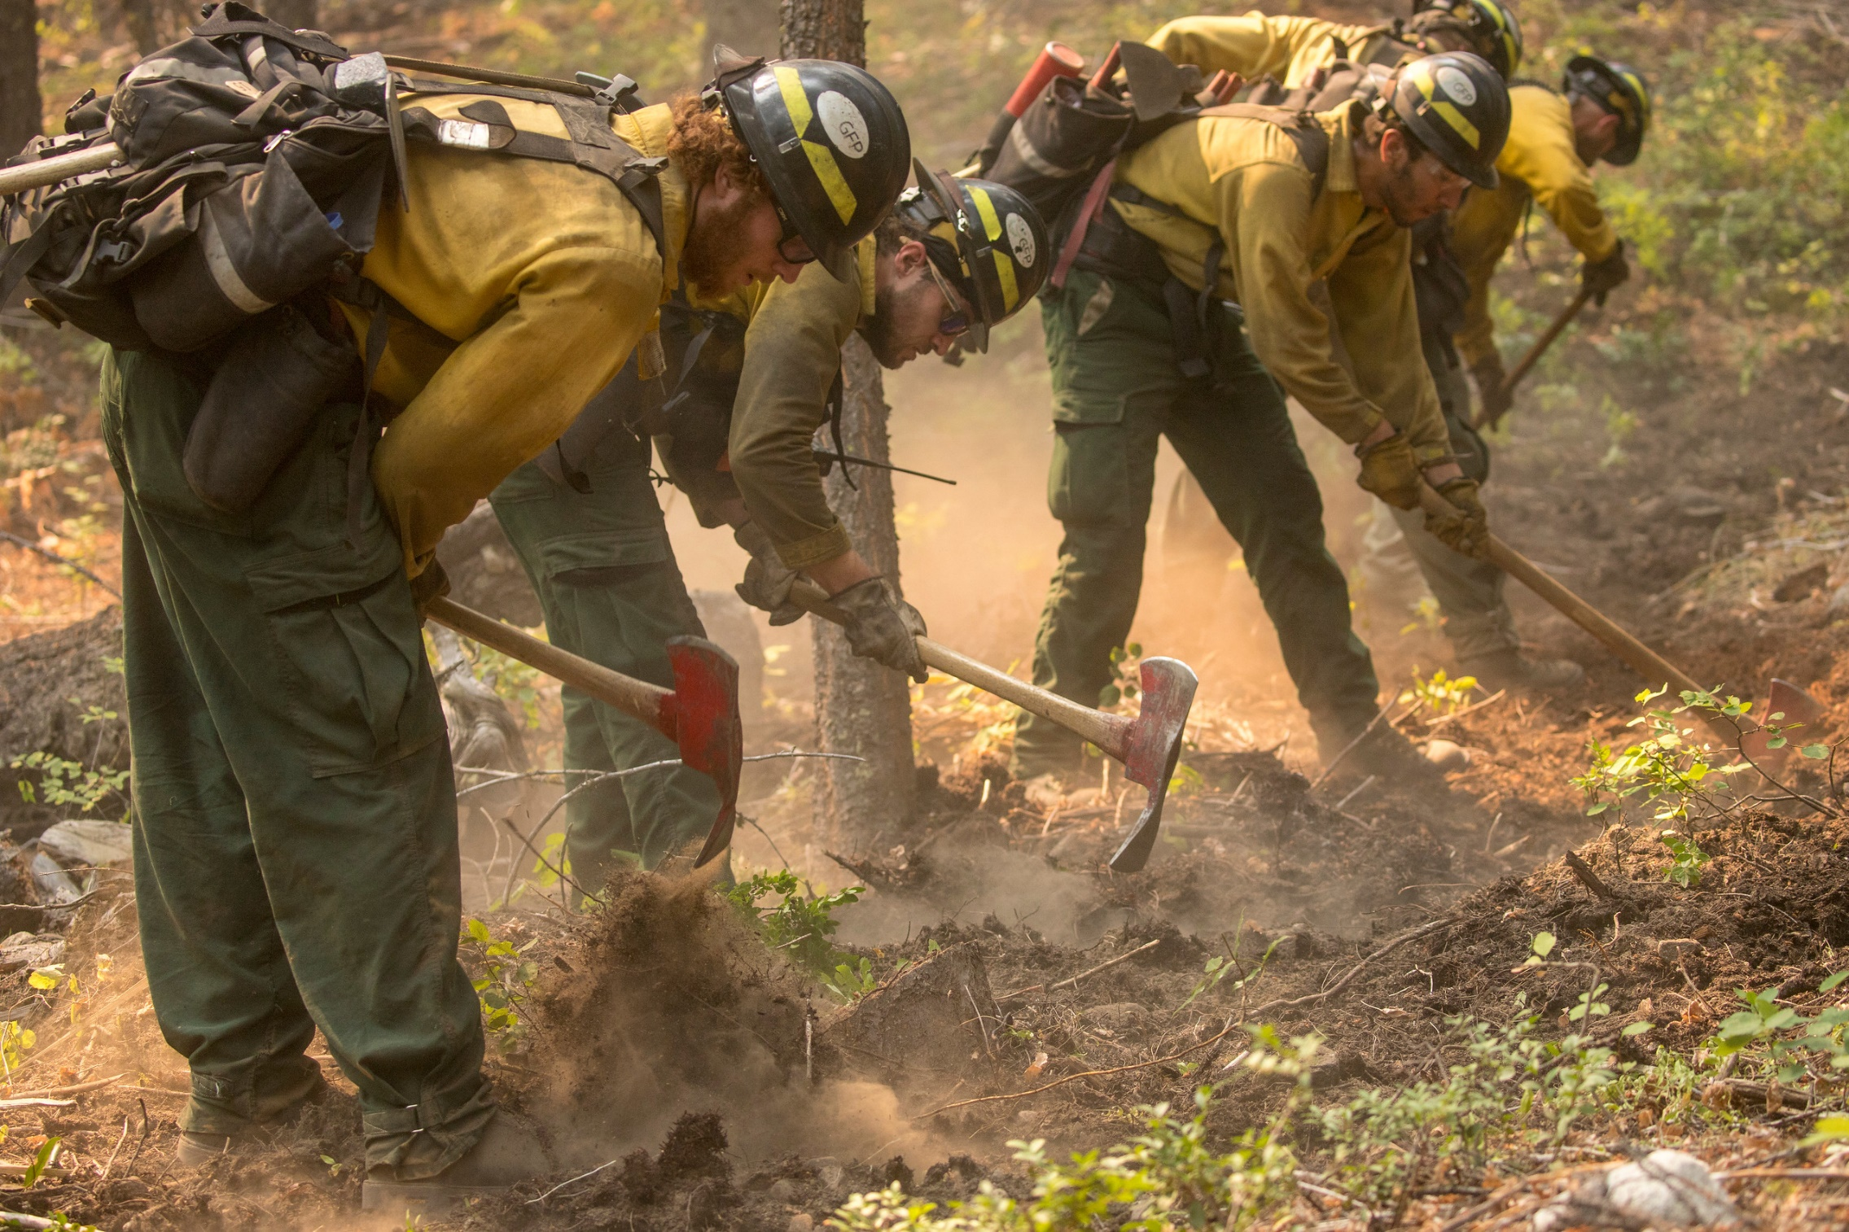
Línea Manual
Notes:
Discuta los estándares para una línea segura, efectiva y eficiente:
Establecida desde el punto de anclaje.
Expone el suelo mineral para eliminar el potencial de que el material combustible continúe ardiendo en el combustible subterráneo, comprometiendo la integridad de la línea.
La amplitud de la línea manual depende del tamaño del combustible, largo de llama, pendiente, tiempo atmosférico y el potencial de propagación.
Solo lo ancho que sea necesario para conservar energía y ahorrar tiempo.
Discuta áreas de preocupación al construir línea manual:
Los residuos de hojas y acículas, son combustibles finos que pueden amenazar la línea al encender y cruzar fácilmente la línea en condiciones adversas. Se recomienda monitorear áreas como esta.
Las capas profundas de material en descomposición deben ser escarbadas hasta que el suelo mineral esté expuesto.
Se requiere zanja bordo al construir la línea abajo de un incendio. Cuanto más inclinada sea la pendiente más ancha debe ser la línea.
Siempre referir a la Lista de Verificación Cuesta Abajo de la GBRI antes de intentar la construcción de la línea cuesta abajo. Discuta los riesgos, tales como material rodante, suelo inestable, y las ubicaciones de la ruta de escape y zona de seguridad.
Discuta el uso de barreras naturales y construidas:
Las barreras existentes pueden ser una gran opción para aumentar la tasa de producción, así como para conservar esfuerzo y energía al atravesar estas áreas y continuar la línea en el lado opuesto de la barrera.
Pregunta: ¿Cuáles son ejemplos de barreras naturales o construidas que se pueden utilizar para aumentar la tasa de producción de construcción de la línea?
Respuesta: Rocas, lagos, crestas sin combustible, campos pedregosos, etc.
Discuta las tasas de producción que pertenecen a una medida lineal de distancia y por qué son utilizadas:
1 cadena = 66 pies
1 milla = 80 cadenas o 5,280 pies
1 acre = 10 cadenas cuadradas, o aproximadamente el tamaño de una cancha de fútbol
1 milla cuadrada = 640 acres
Refiera a Perímetro Promedio en Cadenas de la Guía de Bolsillo de Respuesta a Incidente (GBRI), PMS 461es, https://www.nwcg.gov/publications/461es.
Discuta las razones de las variaciones en la tasa de producción entre brigadas Tipo 1, Tipo 2 AI, y Tipo 2 (cadenas por hora y pies por hora).

Slide 14
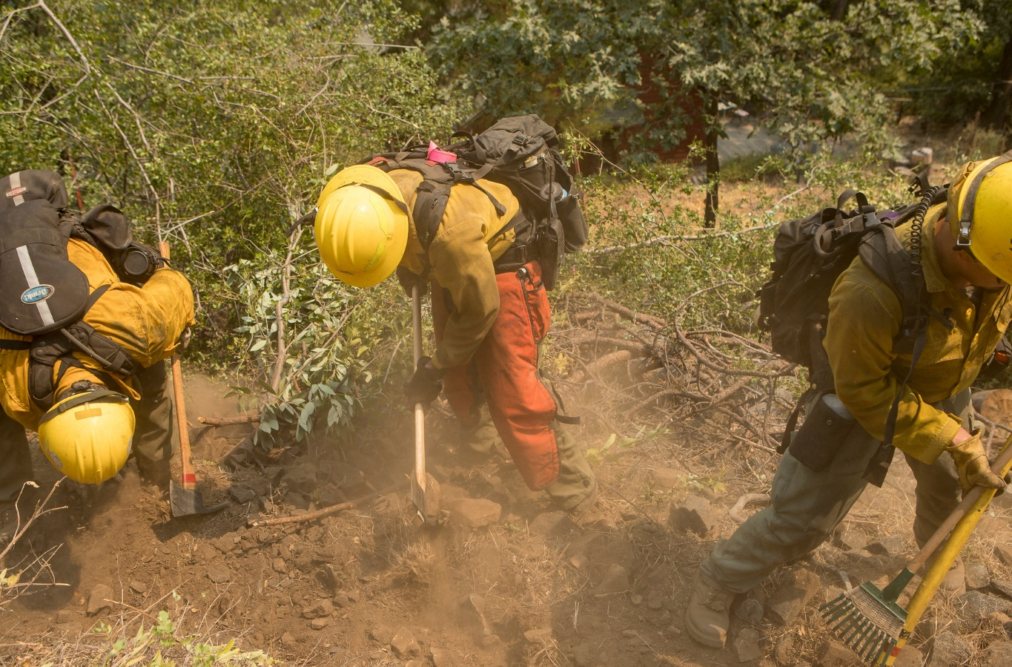
Línea Manual
Zanja Bordo - Una zanja de la línea de fuego en el lado cuesta abajo de un incendio ardiendo sobre pendientes pronunciadas y que se supone debe ser construida lo suficientemente profunda para atrapar brasas rodantes que podrían iniciar un incendio abajo de la línea de fuego. Un bordo alto en el lado mas externo cuesta abajo de la zanja, ayuda a la zanja bordo a atrapar material rodante.
Notes:
Discuta la línea de fuego debajo de un incendio con pendiente:
Una línea de fuego debajo de un incendio en la pendiente.
Riesgos, tales como material rodante están más presentes cuando se trabaja con este tipo de línea (troncos, tocones, rocas).
El potencial de que se desarrollen focos secundarios debajo de usted es mayor.
Discuta los propósitos de construir una zanja bordo cuando la línea es ubicada debajo de un incendio con pendiente:
Una técnica estándar para atrapar escombros rodantes.
Para retener las brasas del combustible ardiendo, previniendo que crucen la línea, resultando en focos secundarios.
Discuta los estándares de la zanja bordo:
La profundidad, amplitud y la altura del bordo de la zanja bordo variara dependiendo del porcentaje de la pendiente y el tamaño del material que debe detener.
El bordo debe ser mantenido, el recorrido de la línea debe realizarse en lo quemado o dentro de la zanja, pero no arriba del bordo.

Slide 15
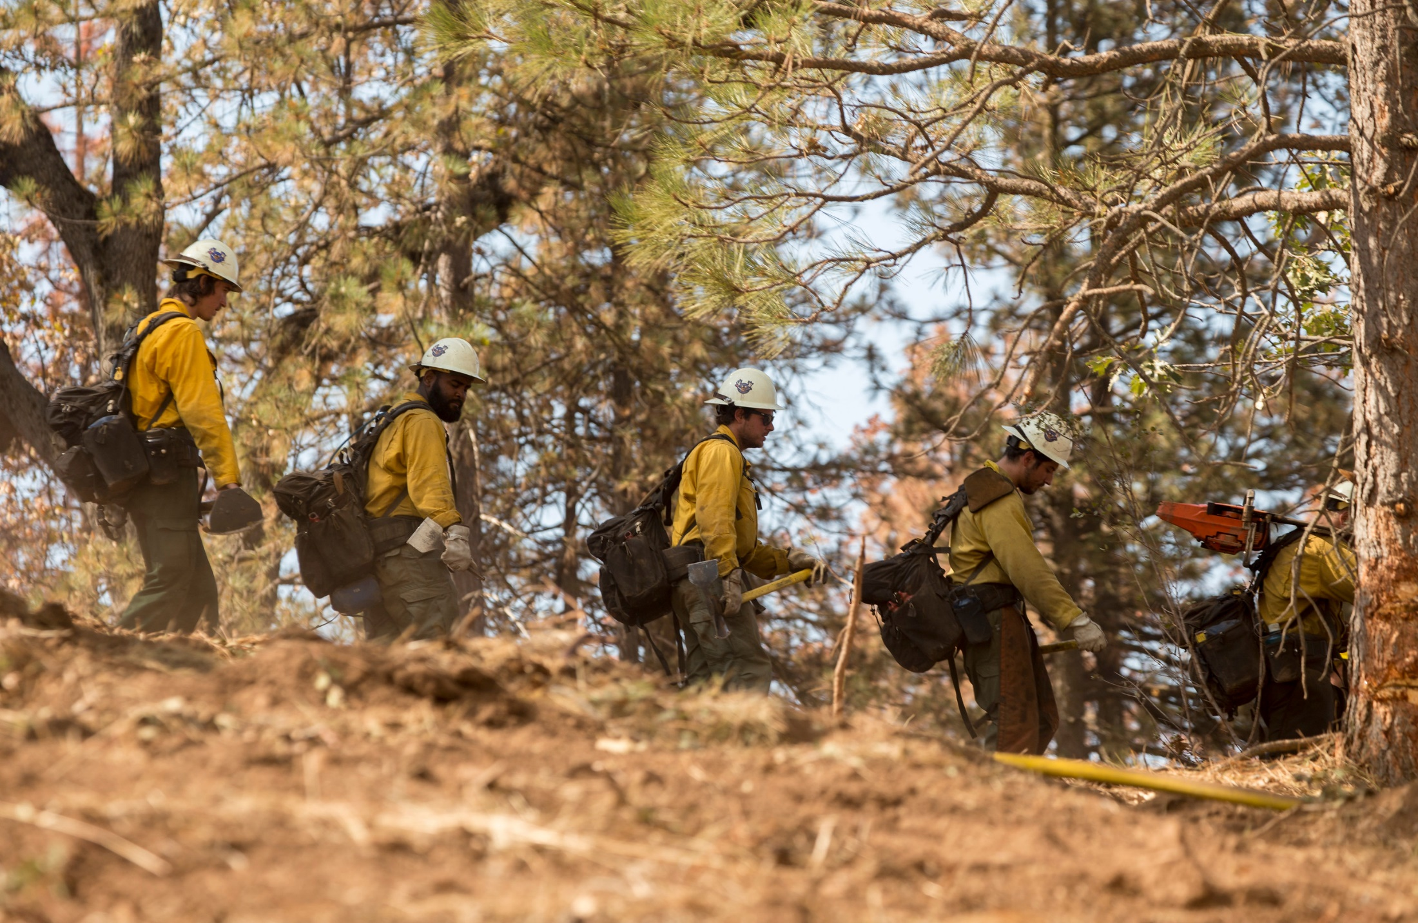
Espaciado
Notes:
Discuta el espaciado con los participantes y refuérceles la importancia de cómo se relaciona con la seguridad . El personal debe mantener una distancia mínima de 10 pies de los demás al caminar y trabajar por las siguientes razones:
Resbalones, tropiezos y caídas (¡suceden!).
Mantiene la capacidad de evitar y evadir el material rodante.
Proporciona un escape fácil de riesgos aéreos potenciales.
Capacidad para evitar un golpe de una herramienta en caso de que ocurra un rebote o un cambio repentino en el giro o movimiento de la herramienta.
Proporciona suficiente espacio para girar una herramienta que requiere más movimiento y esfuerzo.
Aun lo suficientemente cerca para comunicarse verbalmente y pasar mensajes respecto a riesgos e indicaciones.

Slide 16
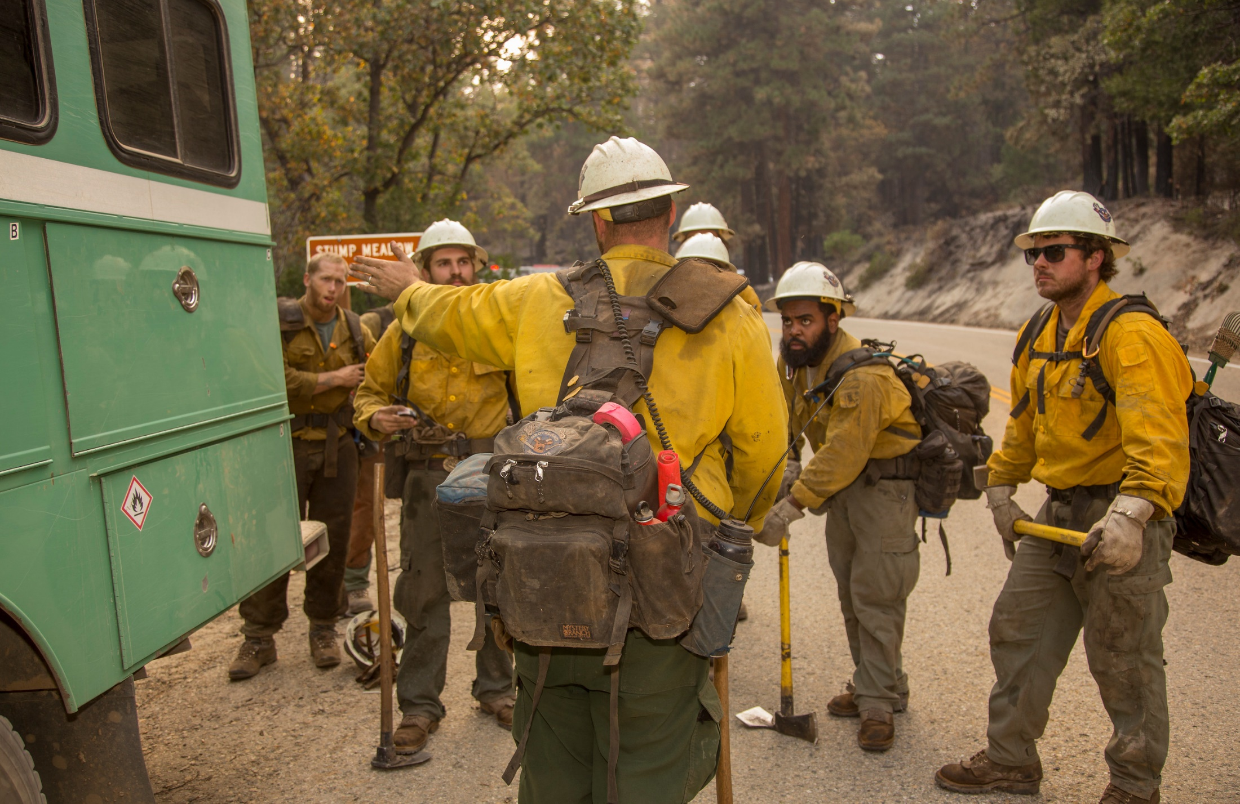
Terminología y Comunicación
Notes:
La comunicación es una de las tareas y comportamientos más importantes en incendios forestales. Comunicación clara, concisa y efectiva se relaciona directamente con operaciones de supresión seguras y efectivas.
Discuta las frases y acrónimos operativos comunes relacionados con la técnica de línea manual, lo que significan, y cómo son utilizados.
Ejemplos a considerar:
Orden Inverso de Herramienta (OIH) – Un acrónimo y una frase eficientes que indican un cambio de dirección. La última herramienta del orden ahora se convierte en la primera y la primera herramienta se convierte en la última. La dirección de desplazamiento se invierte 180 grados. Se usa comúnmente en situaciones en las que ocurren llamaradas o escapes, si es necesario retirarse a una ruta de escape o zona de seguridad, o se ha dado un nuevo objetivo en un área previamente trabajada.
Contener – Detener el progreso y mantener la ubicación actual.
Contener y mejorar –Una instrucción dada por supervisores de la línea de mantener la posición actual en la línea y continuar trabajando en esa sección de la línea hasta que se le indique lo contrario.
Moviéndose – Una instrucción dada desde el frente de la línea que la brigada se va a mover de ubicación o continuar con las operaciones.
Latigazo – Una rama de un árbol, matorral o arbusto que se ha doblado hacia atrás bajo tensión al caminar y representa una amenaza para la seguridad del personal detrás de quien creó el látigo.
Pasando – Hacer saber al personal que otros están haciendo salto de rana de su ubicación actual.
Girando – Hacer saber al personal de su alrededor que está a punto de realizar un movimiento más agresivo con su herramienta manual para poder cortar.
Hacer fila – Una instrucción dada por el supervisor que dirige la brigada para que se alineen en el orden de la herramienta.

Slide 17
Objetivos
Los estudiantes serán capaces de:
Discutir cómo establecer la ubicación apropiada para la línea de fuego utilizando la topografía, condiciones del combustible, comportamiento del fuego actual y pronosticado y los objetivos del incidente.
Definir e identificar el punto de anclaje apropiado para iniciar la construcción de la línea manual.
Describir dos tipos de técnicas utilizadas por brigadas coordinadas en la construcción de la línea de fuego.
Demostrar la construcción de una zanja bordo en una pendiente inclinada y describir su propósito.
Notes:
Revise los objetivos de la unidad.

Slide 18
Objetivos
Los estudiantes serán capaces de:
Describir el propósito de organizar las herramientas en un orden específico.
Demostrar cómo mantener una distancia de trabajo segura de otros miembros de brigada.
Demostrar la habilidad de comunicar condiciones cambiantes y necesidades durante la construcción de línea manual utilizando terminología común.
Definir e identificar un punto final apropiado de construcción de la línea.
Describir la razón del por qué la construcción de línea de fuego cuesta abajo se considera una situación que grita cuidado.
Notes:
Revise los objetivos de la unidad.

